Slide 1
Boolean Equations
이준휘, 박지용, 황지웅

Slide 2
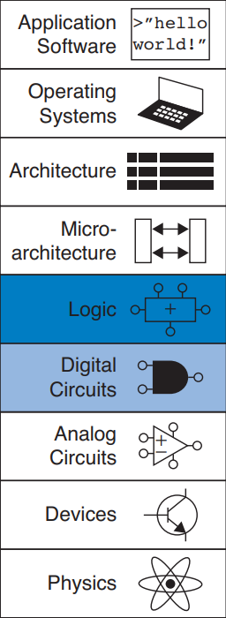
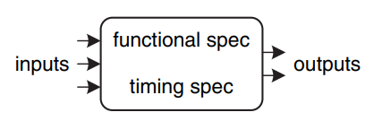
Combinational Logic Circuit
Digital electronics에서 circuit이란 discrete-valued variables를 다루는 network이다.
Circuit은 아래와 같은 특성과 더불어 사진과 같은 box로 볼 수 있다.
One or more discrete-valued input terminals
One or more discrete-valued output terminals
A functional specification describing the relationship between inputs and outputs
A timing specification describing the delay between inputs changing and output responding

Slide 3
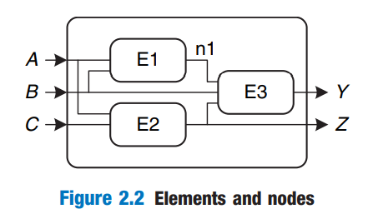
Circuit
Element is itself a circuit with inputs, outputs and a specification
E1, E2, E3
Each a circuit
Nodes is a wire, whose voltage conveys a discrete-valued variables. (nets or signals or variables)
Inputs : A, B, C
Outputs : Y, Z
Internal : n1

Slide 4
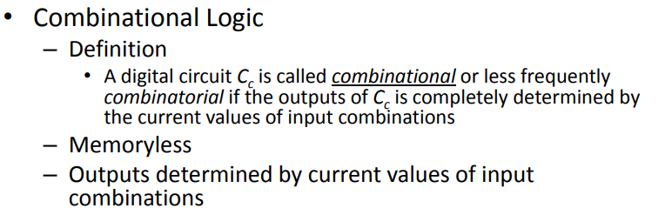
Types of Logic Circuits
Combinational Logic의 output은 오직 현재 input value에 의해 정해진다.

Slide 5
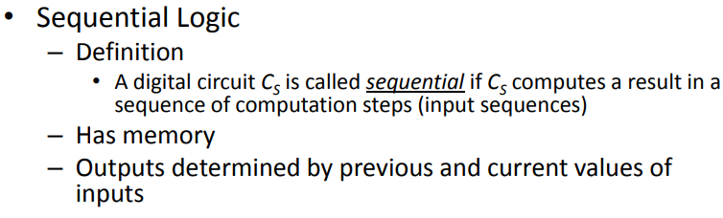
Types of Logic Circuits
Sequential Logic의 output은 현재 input value와 이전 input value에 의해 정해진다.

Slide 6
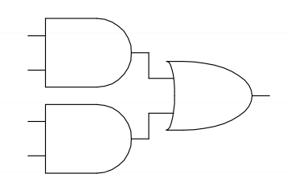
Rules of Combinational Composition
모든 element는 combinational해야 한다.
모든 node는 input이거나 오직 하나의 output으로 연결이 되어야 한다.
Circuit은 cyclic path가 없어야 한다.

Slide 7
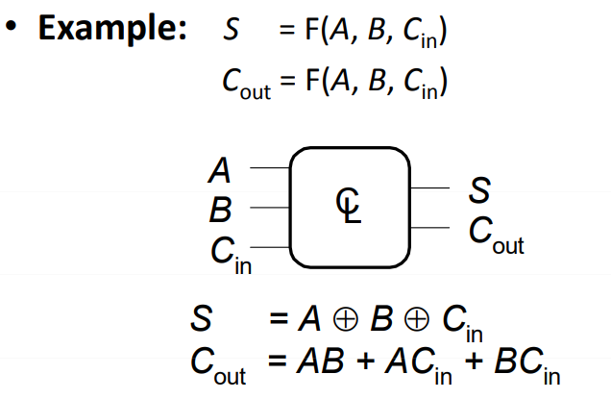
Boolean Equation
Boolean Equation은 input에 의한 output의 Functional specification

Slide 8
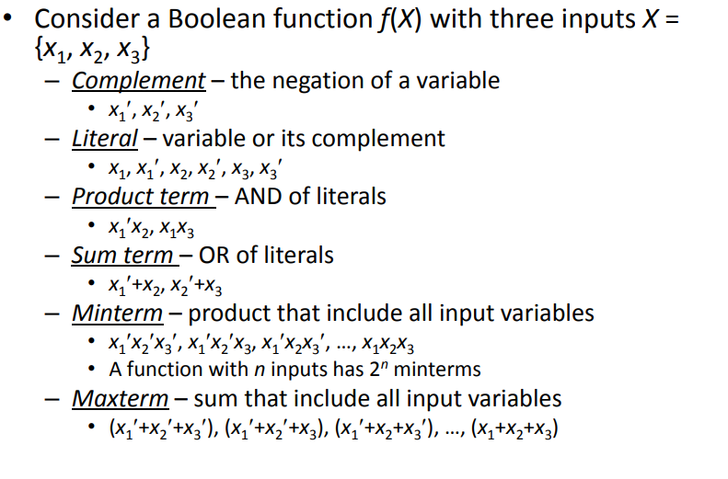
Terminologies (Important)

Slide 9
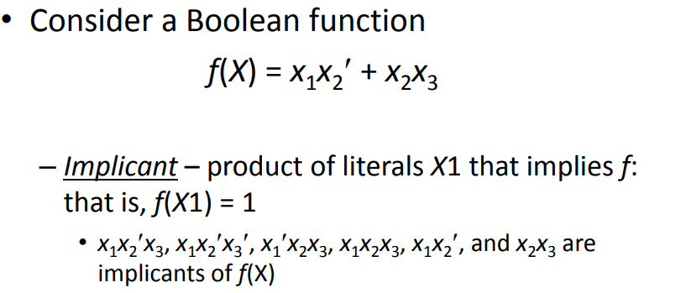
Terminologies (Important)

Slide 10
Sum-of-Products (SOP)
모든 부울식(Boolean Equation)은 SOP 형식으로 표현할 수 있습니다.
각 행에서는 그 행에 해당하는 minterm은 참을 성립합니다.
Minterm은 literal들의 AND 연산으로만 이루어져있습니다.
결과 Y가 True인 Minterm들만을 OR 연산으로 묶어서 식을 표현합니다.
A | B | Y | minterm | minterm name
0 | 0 | 0 | $$\overline{A} \overline{B}$$ | m₀
0 | 1 | 1 | $$\overline{A} B$$ | m₁
1 | 0 | 0 | $$A \overline{B}$$ | m₂
1 | 1 | 1 | $$A B$$ | m₃
$$Y=F\left(A,B\right)=m_{1}+m_{3}= \overline{A} B+A B= \sum{(1,3)}$$

Slide 11
Product-of-Sums (POS)
모든 부울식(Boolean Equation)은 POS 형식으로도 표현할 수 있습니다.
Maxterm 만들기
각 행에서는 그 행에 해당하는 maxterm은 참을 성립하지 않습니다.
A = 0, B = 1이라면
(A’ B)’ = A’’ + B’
= A + B’
Maxterm은 literal들의 OR 연산으로만 이루어져있습니다.
결과 Y가 False인 Maxterm들만을 AND 연산으로 묶어서 식을 표현합니다.
A | B | Y | maxterm | maxterm name
0 | 0 | 0 | $$A+B$$ | M₀
0 | 1 | 1 | $$A+\overline{B}$$ | M₁
1 | 0 | 0 | $$\overline{A}+B$$ | M₂
1 | 1 | 1 | $$\overline{A}+\overline{B}$$ | M₃
$$Y=F\left(A,B\right)=M_{0}M_{2}=(\overline{A}+B)(A+B)=\prod{(0,2)}$$

Slide 12
Compare SOP and POS
A | B | Y | Minterm (m) | Maxterm (m’)
0 | 0 | 0 | $$\overline{A} \overline{B}$$ | $$A+B$$
0 | 1 | 1 | $$\overline{A} B$$ | $$A+\overline{B}$$
1 | 0 | 0 | $$A \overline{B}$$ | $$\overline{A}+B$$
1 | 1 | 1 | $$A B$$ | $$\overline{A}+\overline{B}$$
SOP : $Y=\sum{\left(1,3\right)=\overline{A} B+A B}=B$
POS : $Y=\prod{(0,2)}$ $=\left(\overline{A}+B\right)\left(A+B\right)=A\overline{A}+\overline{A}B+AB+BB=B$
->SOP와 POS는 서로 반대의 term들을 묶는다

Slide 13
Boolean Equation Example
상황 : 카페에서 점심을 먹는다.
만약 카페가 열지 않거나(O), Corndog만 팔 경우(C) 점심을 먹지 않는다.(E)
O | C | E | Minterm (m) | Maxterm (m’)
0 | 0 | 0 | $$\overline{O} \overline{C}$$ | $$O+C$$
0 | 1 | 0 | $$\overline{O} C$$ | $$O+\overline{C}$$
1 | 0 | 0 | $$O \overline{C}$$ | $$\overline{O}+C$$
1 | 1 | 1 | $$O C$$ | $$\overline{O}+\overline{C}$$
SOP : $Y=\sum{\left(3\right)=O C}$

Slide 14
Boolean Algebra
Boolean algebra는 Axioms와 theorems를 이용하여 Boolean equations을 단순화 합니다.
Regular algebra와 비슷해 보이지만 0과 1만을 사용하기 때문에 좀 더 단순합니다.
Boolean algebra의 Axioms와 theorems는 Duality의 원칙을 따릅니다.
예를 들어, AND와 OR, 0과 1, ∙와 +가 서로 교환되어도 해당 문장은 계속해서 참입니다.
문장의 쌍을 나타낼 때는 프라임(‘)기호를 사용하여 나타냅니다.

Slide 15
Boolean Axioms and Theorems
 | Axiom |  | Dual | Name
A1 | B = 0 if B $≠$ 1 | A1’ | B = 1 if B $≠$ 0 | Binary field
A2 | $\overline{0}=1$ | A2’ | $\overline{1}=0$ | NOT
A3 | 0 ∙ 0 = 0 | A3’ | 1 + 1 = 1 | AND/OR
A4 | 1 ∙ 1 = 1 | A4’ | 0 + 0 = 0 | AND/OR
A5 | 0 ∙ 1 = 1 ∙ 0 = 0 | A5’ | 1 + 0 = 0 + 1 = 1 | AND/OR

Slide 16
Boolean Axioms and Theorems
 | Theorems |  | Dual | Name
T1 | B ∙ 1 = B | T1’ | B + 0 = B | Identity
T2 | B ∙ 0 = 0 | T2’ | B + 1 = 1 | Null Element
T3 | B ∙ B = B | T3’ | B + B = B | Idempotency
T4 | $$\overset{̿}{B}=B$$ | T4’ | 0 + 0 = 0 | Involution
T5 | B ∙ $\overline{B}$ = 0 | T5’ | B + $\overline{B}$ = 1 | Complements

Slide 17
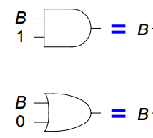
T1: Identity Theorem
B ∙ 1 = B
B + 0 = B

Slide 18
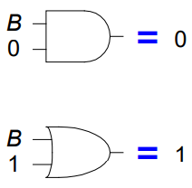
T2: Null Element Theorem
B ∙ 0 = 0
B + 1 = 1

Slide 19
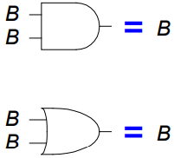
T3: Idempotency Theorem
B ∙ B = B
B + B = B

Slide 20

T4: Involution Theorem
$\overset{̿}{B}$ = B

Slide 21
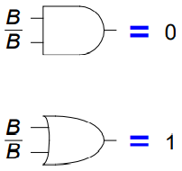
T5: Complement Theorem
B ∙ $\overline{B}$ = 0
B + $\overline{B}$ = 1

Slide 22
Boolean Theorems of Multiple Vars
 | Theorems |  | Dual | Name
T6 | B ∙ C = C ∙ B | T6’ | B + C = C + B | Commutativity
T7 | (B ∙ C) ∙ D = B ∙ (C ∙ D) | T7’ | (B + C) + D = B + (C + D) | Associativity
T8 | (B ∙ C) + B ∙ D = B ∙ (C + D) | T8’ | (B + C) ∙ B + D = B + (C + D) | Distributivity
T9 | B ∙ (B + C) = B | T9’ | B + (B ∙ C) = B | Covering
T10 | (B ∙ C) + (B ∙ $\overline{C}$) = B | T10’ | (B + C) ∙ (B + $\overline{C}$) = B | Combining
T11 | (B ∙ C) + ($\overline{B}$ ∙ D) + (C ∙ D) = B ∙ C + $\overline{B}$ ∙ D | T11’ | (B + C) ∙ ($\overline{B}$ + D) ∙ (C + D) = (B + C) ∙ ($\overline{B}$ + D) | Consensus
T12 | $$\overline{B_{0}\text{∙}B_{1}\text{∙}B_{2}⋯}$$ =($\overline{B_{0}}+\overline{B_{1}}+\overline{B_{2}}⋯$) | T12’ | $$\overline{B_{0}\text{+}B_{1}\text{+}B_{2}⋯}$$ =($\overline{B_{0}}\text{∙}\overline{B_{1}}\text{∙}\overline{B_{2}}⋯$) | De Morgan’s Theorem

Slide 23
Simplifying Boolean Equation
Y = $\overline{A}$B + AB
Y = $B(\overline{A}$+A)
Y = $B(1$)
Y = $B$
Example
T8
Distributivity
T5’
Complements
T1
Identity

Slide 24
Functional Completeness
모든 Boolean equation이 S의 operator를 사용하여 표현될 수 있는 경우 operator S의 집합은 ‘Functionally Complete’라고 불린다.
예를 들어, S= {., +, ‘}는 Functionally Complete합니다.
질문: Boolean function에 대해 기능적으로 완전한 minimal set of operators는 무엇일까요?
->NAND gate

Slide 25
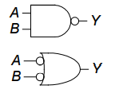
DeMorgan’s Theorem
Y = $\overline{AB}$ = $\overline{A}+\overline{B}$
A | B | Y
0 | 0 | 1
0 | 1 | 1
1 | 0 | 1
1 | 1 | 0

Slide 26
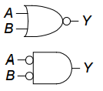
DeMorgan’s Theorem
Y = $\overline{A+B}$ = $\overline{A}∙\overline{B}$
A | B | Y
0 | 0 | 1
0 | 1 | 0
1 | 0 | 0
1 | 1 | 0

Slide 27


Bubble Pushing
Bubble을 뒤로 밀 때:
Bubble을 앞으로 밀 때:
AND gate -> OR gate
OR gate -> AND gate
Bubble이 Output에서 Input으로 이동
Bubble이 Input에서 Output으로 이동
Y = $\overline{AB}$ = $\overline{A}+\overline{B}$
Y = $\overline{A+B}$ = $\overline{A}∙\overline{B}$

Slide 28
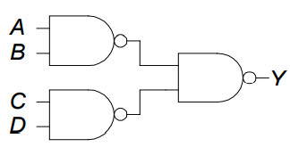
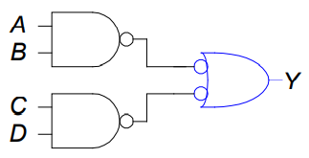
Bubble Pushing Example
Y = $\overline{\overline{AB}∙\overline{CD}}$
Y = AB + CD

Slide 29
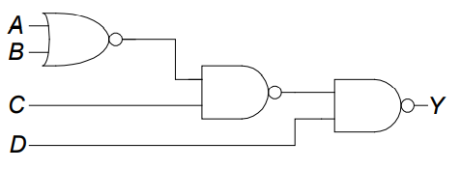
Bubble Pushing Rules
Output에서 출발해 다음 input으로 이동합니다.
최종 output의 Bubble을 뒤로 push합니다.
거꾸로 진행하면서 Bubble이 없어질 수 있도록 gate를 변경합니다.
Y = $\overline{\overline{\overline{A+B}∙C}∙D}$

Slide 30
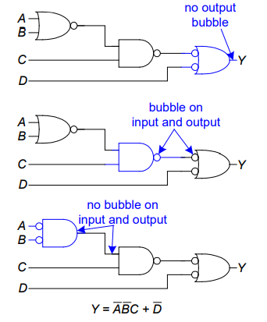
Bubble Pushing Example2
Y = $\overline{\overline{\overline{A+B}∙C}∙D}$
DeMorgan
Y =$\overline{\overline{A+B}∙C}$+$\overline{D}$

